Slide 1
从“解题”到“解决问题”：
高三英语二轮复习的思维进阶与效能重构
汇报人：胥阳

Slide 2
24高考试题分析
语篇 | 话题 | 体裁 | 词数 | 可读性
阅读A | 人与社会：栖息地修复工作队 | 应用文 | 267 | 55.3/8
阅读B | 人与社会：美国兽医采用中西医结合治疗动物 | 夹叙夹议 | 403 | 52.2/9.8
阅读C | 人与社会：阐述对纸质阅读与数字阅读的研究成果 | 说明文 | 484 | 42.2/12.5
阅读D | 人与自然：现代生物采样的科学性 | 说明文 | 460 | 34.9/13.6
七选五 | 人与自我：使用字典的经验，新的与乐趣 | 夹叙夹议 | 313 | 62.3/7.7
完形填空 | 人与自我：设定适合自己的目标 | 记叙文 | 238 | 76.5/6
语法填空 | 人与社会：英国“丝绸之路花园”的整体设计及其中新建成的玻璃温室 | 说明文 | 238 | 60.8/9.1
应用文 | 人与自我：公园里的美术课 | 应用文 | 80字左右
读后续写 | 人与社会：与出租车司机的诚信之约 | 记叙文 | 150字左右 | 82.3/5.4

Slide 3
25高考试题分析
语篇 | 话题 | 体裁 | 词数 | 可读性
阅读A | 人与自然：交通运输领域的碳排放问题 | 说明文 | 392 | 55.6/9.5
阅读B | 人与自我：写作的意义；教学相长 | 记叙文 | 380 | 65.1/8.4
阅读C | 人与社会：现代城市交通对社区生活和行人安全的影响 | 议论文 | 428 | 62.6/9.1
阅读D | 人与自然：微塑料污染 | 说明文 | 433 | 38.4/13.1
七选五 | 人与自我：热爱事业的咖啡馆员工 | 记叙文 | 327 | 82.3/5.1
完形填空 | 人与社会：搬家趣事之“赠人玫瑰，手有余香” | 记叙文 | 243 | 70.2/7.6
语法填空 | 人与社会：围棋主题艺术展 | 说明文 | 239 | 43.6/13.2
应用文 | 人与自我：英语报栏目选择 | 应用文 | 80字左右
读后续写 | 人与自我：家庭聚会中与兄弟产生嫌隙 | 记叙文 | 150字左右 | 80.5/5.1

Slide 4
一、真题趋势核心分析
1. 难度分布变化
年份 | 最难语篇（可读性） | 体裁/话题 | 共性特点
2024 | 阅读 D（34.9/13.6） 阅读 C（42.2/12.5） | 说明文/研究成果、生物科学 | 学术说明文长难句+专业词汇密集
2025 | 阅读 D（38.4/13.1） 语法填空（43.6/13.2） | 说明文/环境科学、文化艺术 | 说明文难度稳定，语法填空难度显著提升

Slide 5
2. 关键趋势结论
•说明文难度“天花板”地位不变：两年的阅读 D、阅读 C 均为低可读性说明文，话题聚焦科技、环境、文化研究，是学生失分重灾区；
•语法填空难度“上移”：2025 年语法填空可读性降至 43.6/13.2，接近阅读 C/D 难度，对语篇理解 + 语法应用的综合要求提升；
•记叙文/应用文难度稳定偏低：完形、七选五、应用文写作可读性均在 60 分以上，是二轮复习的“保分板块”。

Slide 6
二、二轮复习分模块策略
模块 1：阅读理解（核心难点攻克）
（1）重点突破：说明文（阅读 C/D）
目标：攻克低可读性说明文（可读性 30-50 分）
语篇拆解专项：
真题/模拟题中的低可读性说明文（如科技、环境、研究报告类），逐句拆解长难句（定语从句、状语从句、非谓语、同位语从句），标注句子主干与修饰成分。
建立“学术说明文词汇本”，积累研究类（conduct, indicate, conclude）、环境类（pollutant, emission, ecosystem）、科技类（sample, data, analysis）高频词。
题型定向训练：
针对说明文常考题型（细节理解、推理判断、主旨大意、词义猜测），专项训练 “定位原文 + 同义替换” 技巧，避免被复杂句式干扰。
注意：2024-2025 年说明文话题均为“人与自然/人与社会”的学术主题，二轮复习需补充同类话题外刊（如Scientific American、National Geographic的短篇文章）。

Slide 7
（2）基础巩固：阅读 A/B、应用文
目标：保证基础题零失分，提升解题速度
训练方法：阅读 A/B 多为应用文、记叙文或夹叙夹议文，可读性 50-65 分，属于基础题。二轮复习以限时训练为主，每篇控制在 6-7 分钟，重点训练快速定位信息、排除干扰项的能力。
应用文阅读可与写作联动，积累通知、广告、书信类高频表达。

Slide 8
模块 2：七选五与完形填空（保分板块强化）
共性特点：两年真题中，七选五、完形可读性均在 60 分以上（2024 七选五 62.3/7.7，完形 76.5/6；2025 七选五 82.3/5.1，完形 70.2/7.6），难度稳定偏低，是二轮复习的 “提分洼地”。
训练策略：
七选五：
重点训练 “逻辑衔接词”（however, therefore, besides, in addition 等）和 “指代关系”（it, they, this, such 等），建立 “语篇逻辑框架” 意识。
完形填空：
聚焦记叙文类语篇，重点训练 “语境推断” 和 “词义辨析”，尤其是高频动词、形容词、副词的用法（如 2024 年 “设定目标” 主题、2025 年 “赠人玫瑰” 主题，均侧重情感与语境理解）。
建立 “完形高频词本”，整理真题中反复出现的熟词生义、固定搭配。

Slide 9

Contents
一、审视现状：从“高原期”走向“突破期”
二、策略创新：三大“思维支架”助力复习提效
三、实操课堂：课堂可以这样“变”
四、避坑指南：二轮复习的三个“不要”
五、关于 个人知识库的使用

Slide 10
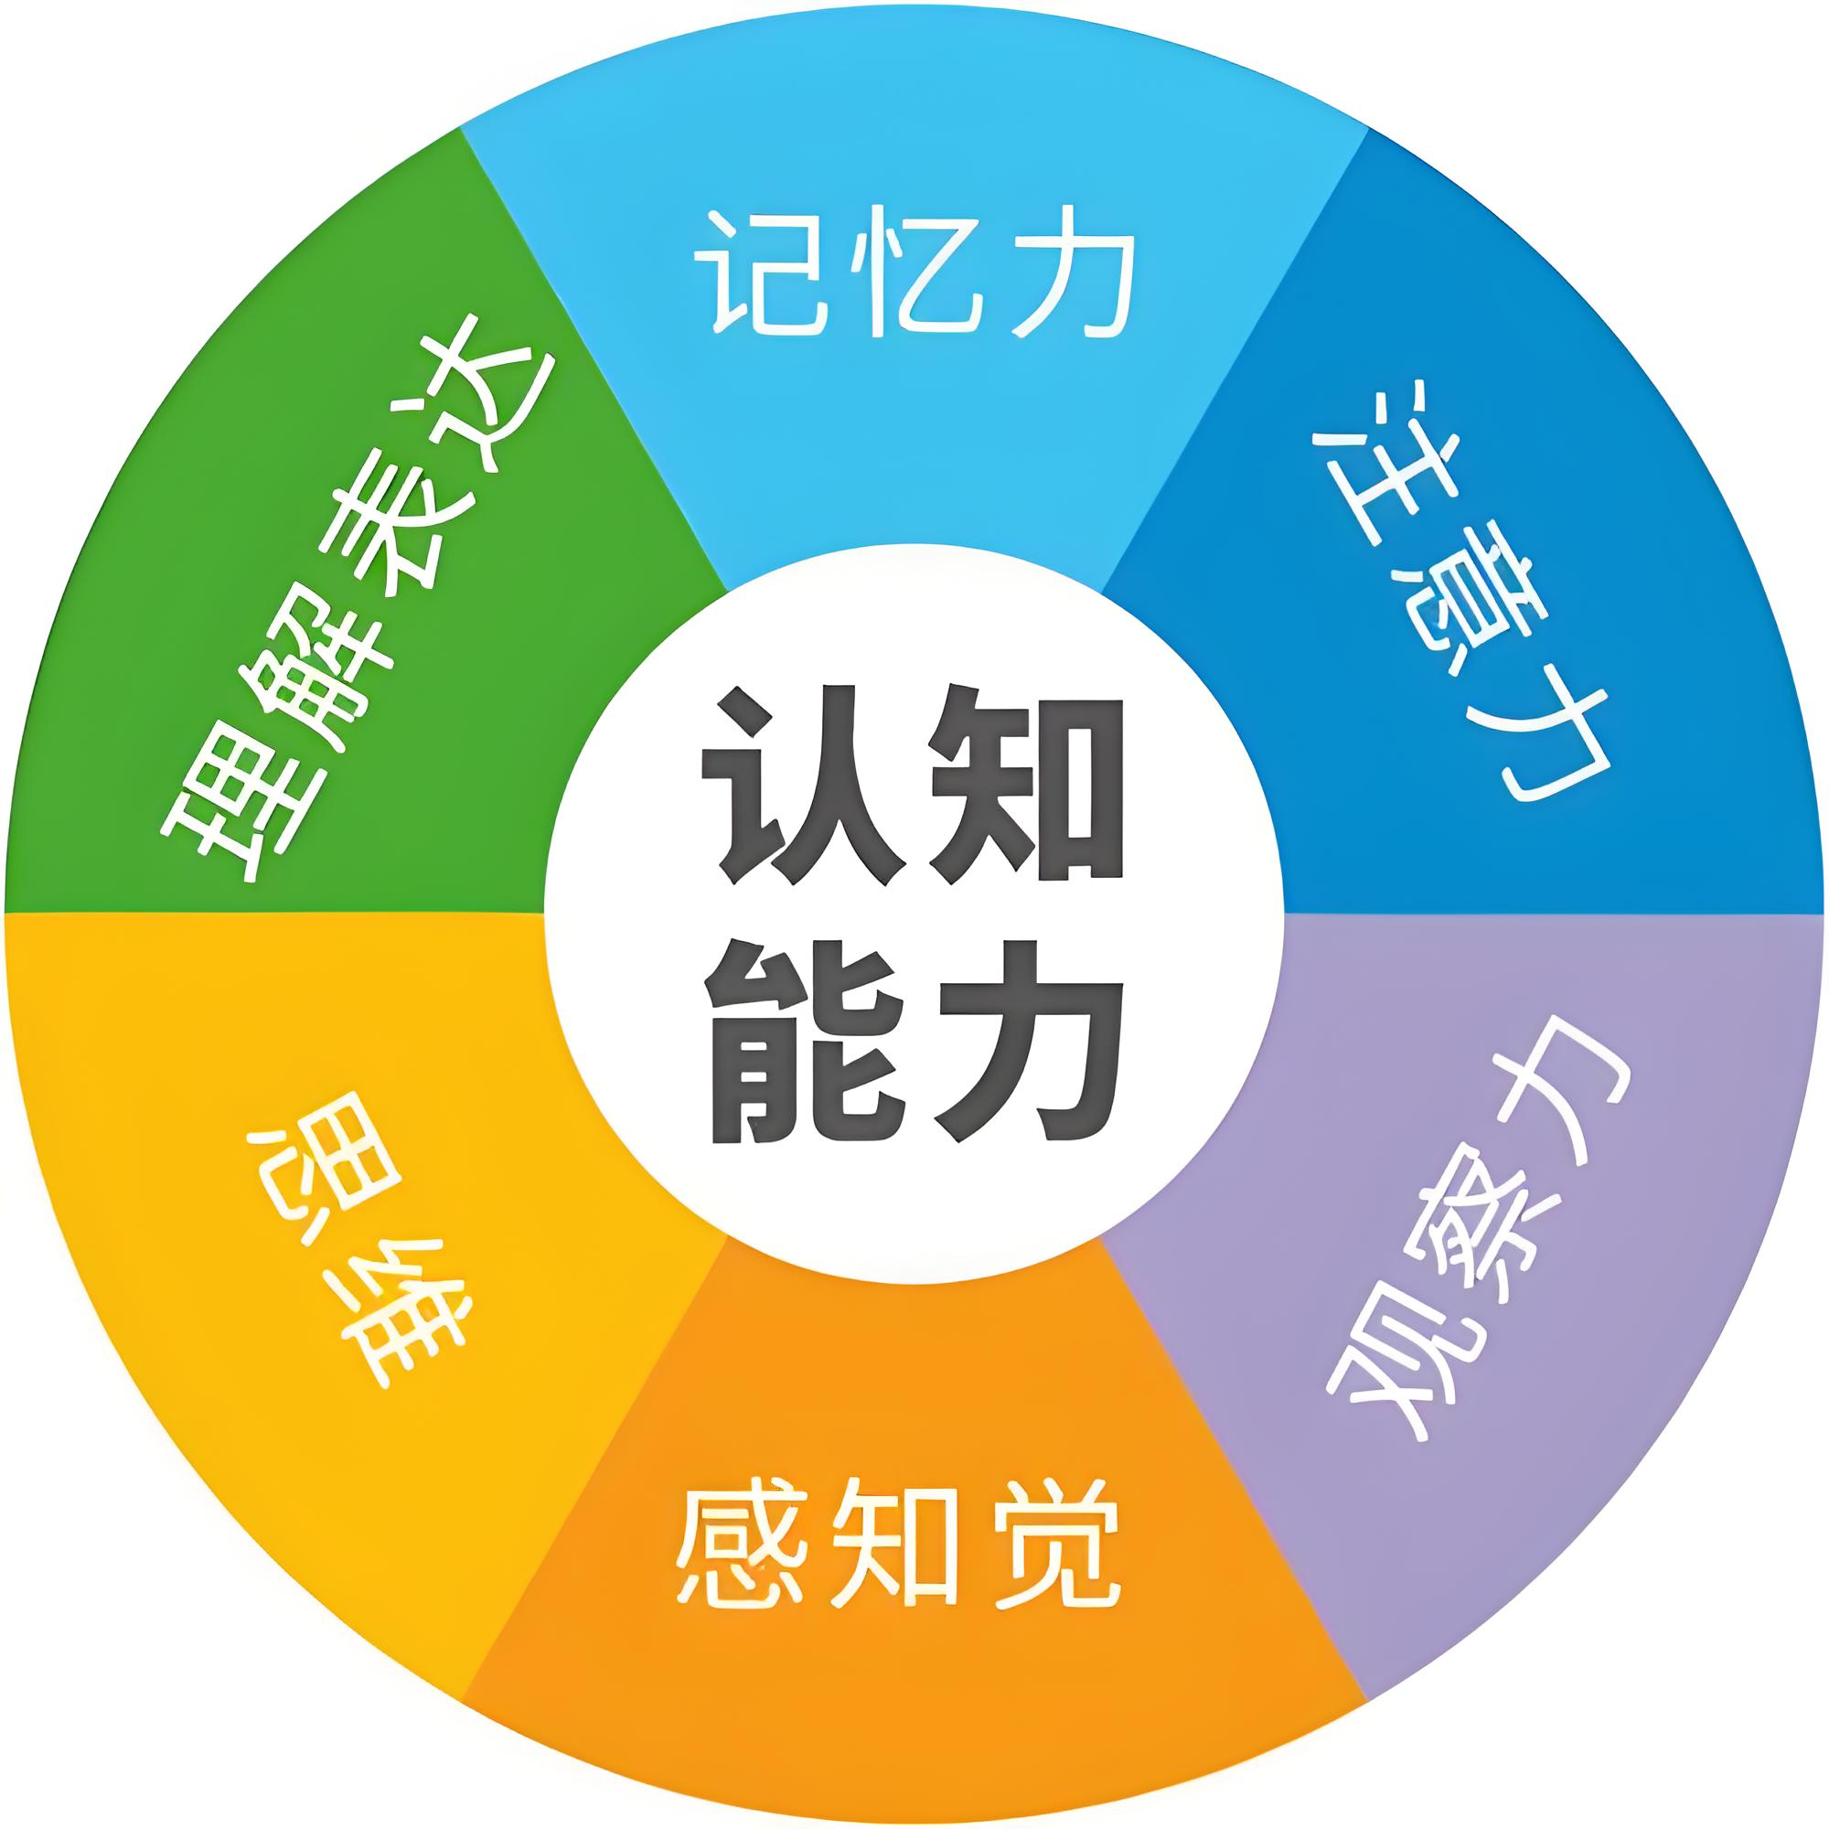
一、审视现状：从“高原期”走向“突破期”
习惯了“解题”（即找出标准答案）；
却缺乏“解决问题”（即面对陌生语境、复杂文本时的真实应变）的能力。
二轮复习必须从“知识覆盖”转向“认知建构”。

Slide 11
阅读
Reading

Slide 12
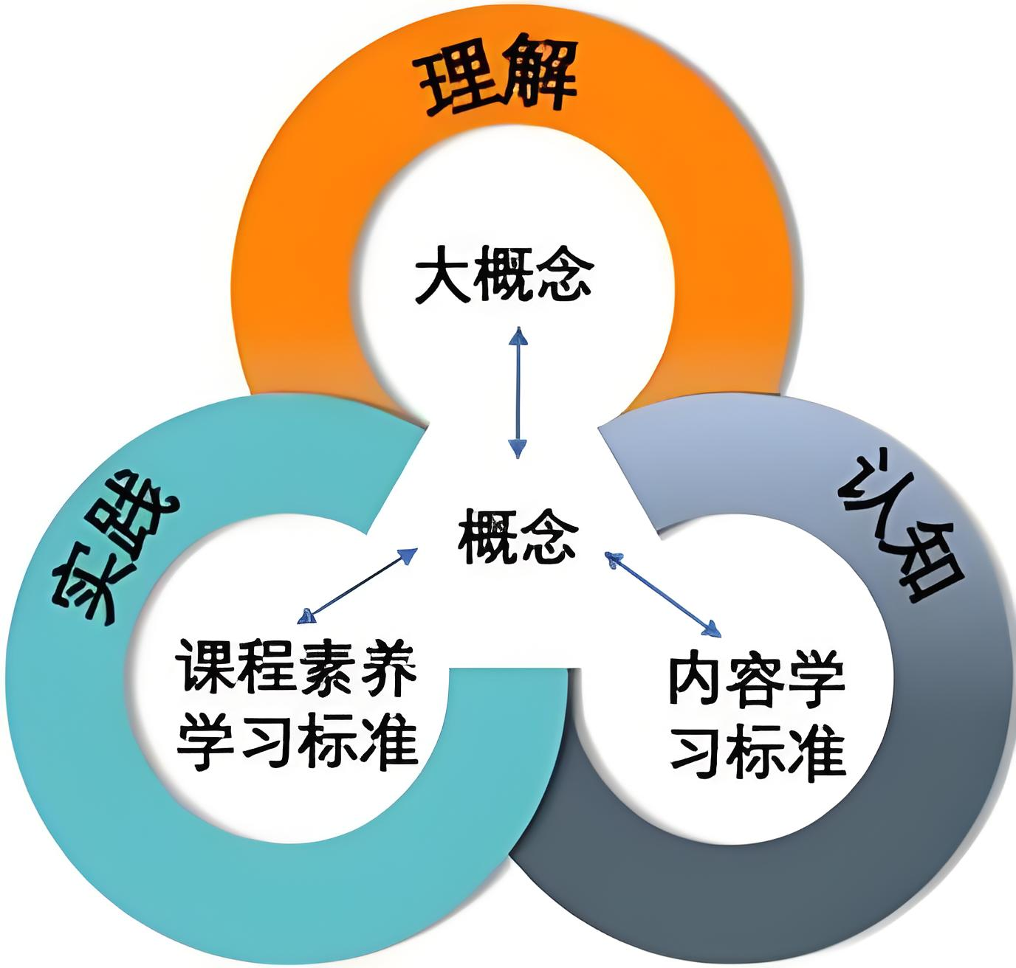
二、策略创新：三大“思维支架”助力复习提效
策略一：从“碎片化复习”转向“结构化建构”
e.g. 以“人与社会”中的“科技与人文的张力”作为大概念：
1. 阅读A篇：介绍一款帮助老年人使用智能手机的APP说明文；
2. 阅读D篇：关于人工智能与人类创造力的议论文；
3. 完形填空：讲述一位老人通过学习网络与海外子女重拾温情的记叙文。

Slide 13
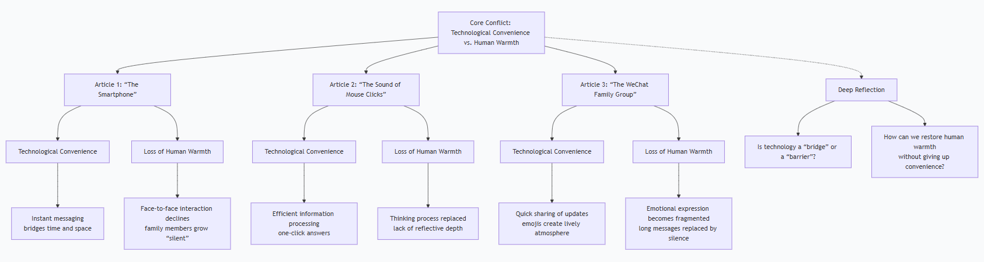
第一课时（建构）：引导学生找出三篇文章的共同冲突点 ——“科技便利”与“人文温度”，可以让学生用思维导图画出三者关系。

Slide 14
第二课时（迁移）：应用文写作：假设你是李华，学校英文报正在举办“Technology Makes Life Warmer”的主题征文，请你写一篇短文投稿。内容包括：
1. 描述一个科技温暖生活的现象；
2. 你的感悟。
读后续写构思：给出一个开头 —— “My grandfather stared at the blank screen of the smartphone I’d just given him, his fingers hovering nervously over the glass.” 要求学生结合上述三篇文章的主题，构思一个合理的、体现“科技与人文温情”的结尾段落。

Slide 15
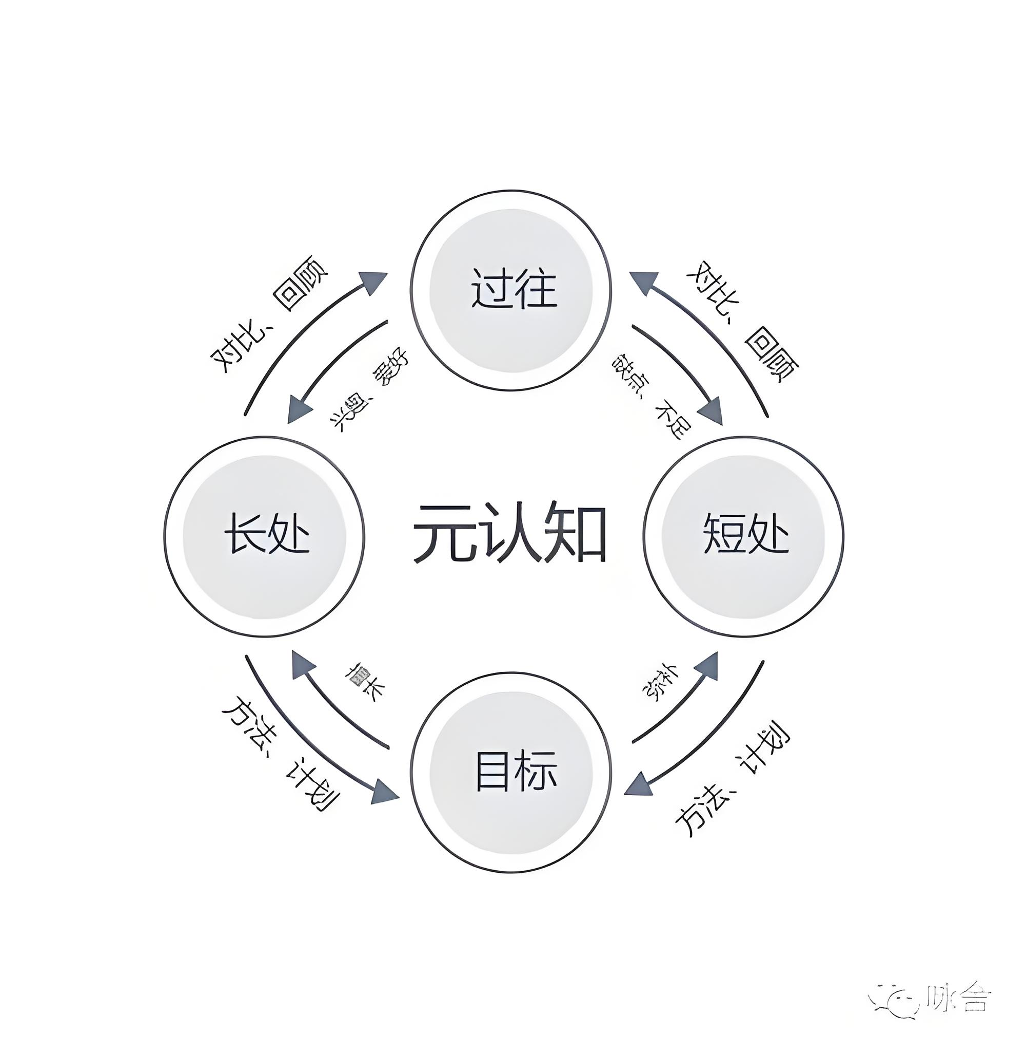
策略二：从“刷题讲评”转向“思维建模”—— 培养“元认知”策略
老生常谈的问题：学生为什么听懂了，下次还错？
从“讲答案”转向“讲怎么想”。
以阅读理解中错误率最高的“推理判断”和“主旨大意”为例，除了分析原文定位，而是带着学生做“思维可视化”。

Slide 16

1.“放电影”式复盘：让做对的学生讲述：“你刚才看完第一段后，脑子里预判了什么？当看到转折词However时，你调整了什么策略？”
2.“错题归因”卡片：让学生建立“错题归因卡”，不是记答案，而是记“我当时是怎么想的”。
例如：错因分析——我把“作者举例的目的”做成了“举例的内容”；我忽略了“技术白痴technologically challenged”这个词的感情色彩。

Slide 17
3.“命题者视角”训练：材料：选取一篇学生未做过、难度适中的短文（约320词）。
·学生分组，以小组为单位，为这篇文章设计1道推理判断题，包括正确选项和3个干扰项。
·展示与讨论：各小组展示题目，其他组分析其干扰项的设计逻辑是否合理。教师引导总结：推理判断题的干扰项通常有哪些类型？（过度推断、偷换概念、以偏概全、无中生有）。
·学生反馈：当他们站在命题者的角度时，才真正理解了“同义转述”和“无中生有”的陷阱是如何设置的。“以前做推理题，总觉得‘感觉像’就选。现在我会问自己：这个结论是原文直接说的，还是我真的‘推’出来的？原文有没有证据？”

Slide 18
写作
Writing

Slide 19
策略三：从“语言输出”转向“逻辑输出”—— 深化写作的“思维品质”
语言华丽 BUT 逻辑混乱
1. 应用文：不仅要“格式正确”，更要“观点深刻”
传统教法：给模板、背范文、背好句。
例如写“申请信”应聘“环保宣传员”，学生写“Good English; have experience”。
追问：“为什么英语好就能做好环保宣传？英语能力如何转化为环保行动力？”
引导学生写出层次：“我的语言优势能让我翻译国际环保案例，使宣传内容更具国际视野；我的组织经验能让我设计出更具互动性的低碳活动。”

Slide 20

策略三：从“语言输出”转向“逻辑输出”—— 深化写作的“思维品质”
语言华丽 BUT 逻辑混乱
读后续写：不仅要“情节生动”，更要“逻辑自洽”
常见痛点：学生为了用上背诵的好词好句，强行煽情或情节突变。
在写完续写后，让学生自评：
[ ]主人公的行为是否符合其前文性格设定？（避免“圣母心”泛滥）
[ ]情节转折是否有伏笔铺垫？（避免“机械降神”）
[ ]情感变化是否自然？（避免“一秒原谅”）

Slide 21
三、实操课堂：课堂可以这样“变”
适当“留白”和“赋权”
1.“5分钟”主讲人制度：每节课前5分钟，请一位学生上台，用英语讲一个最近遇到的“难题”，重点讲清楚“我是怎么被干扰项迷惑的”以及“我后来怎么想通的”。根据学习金字塔理论：让学生教学生，往往比老师讲更有效。
2.“二次开发”升级版：我们去年做了“语法填空改编”。今年可以做 “语篇结构图”。在讲完一篇阅读后，不急着对答案，而是让学生用几分钟画一张“该文的结构逻辑图”（是问题解决型？现象分析型？还是对比论证型？）。这能极大提升学生把握语篇宏观结构的能力。

Slide 22
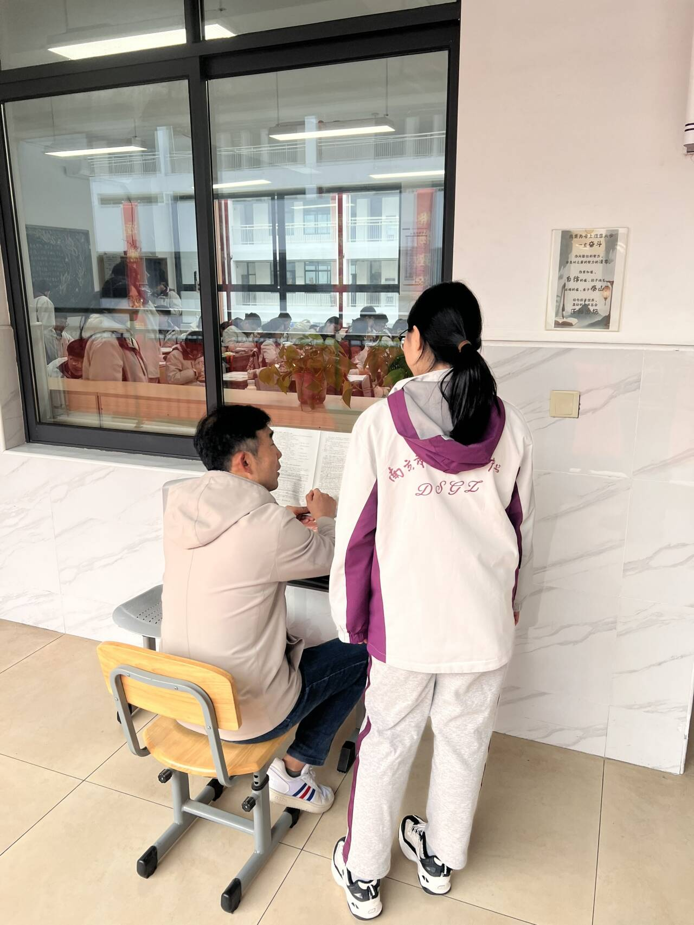
3.“面批”的仪式感：二轮后期，建议重点抓部分临界生的“面批”。面批时，让学生口述写作思路，老师只在逻辑断层处打断提问。很多时候，学生写着写着逻辑断了，他/她自己都不知道。面批的目的是让他“说出来”，从而自我修正。

Slide 23
四、避坑指南：二轮复习的三个“不要”
1. 不要用“模拟卷”替代“真题研究”：模拟卷可以练手感，但真题才是我们研究命题思维的宝典。要带着学生反复咀嚼近三年高考真题的“干扰项”逻辑。
2. 不要用“刷题量”掩盖“思维量”：讲评课，学生不思考，只记答案，等于白讲。宁可少讲两篇，也要让学生在一篇深度的文本中，把“为什么选这个，为什么不选那个”的逻辑完全吃透。Slow is fast.
3. 不要忽视“非智力因素”的持续加持：越临近高考，心态越重要。我们要在课堂上多一些“松弛感”。

Slide 24
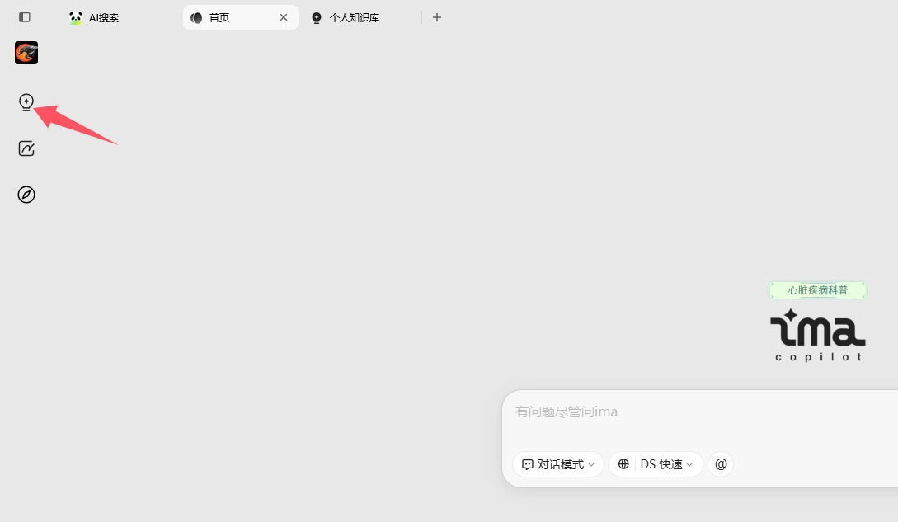
五、关于 个人知识库的使用

Slide 25
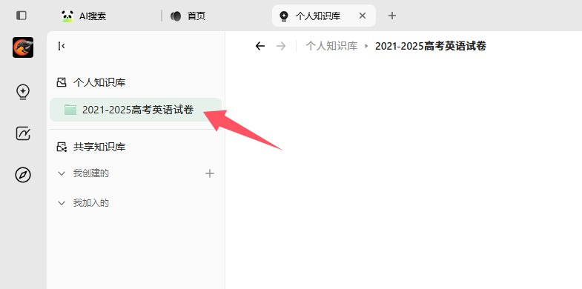

Slide 26
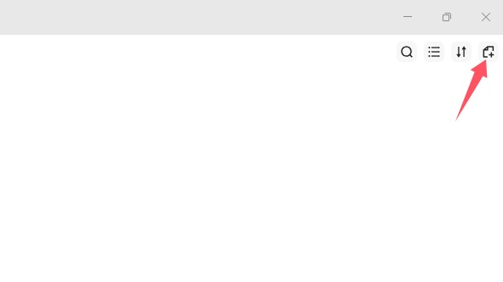

Slide 27
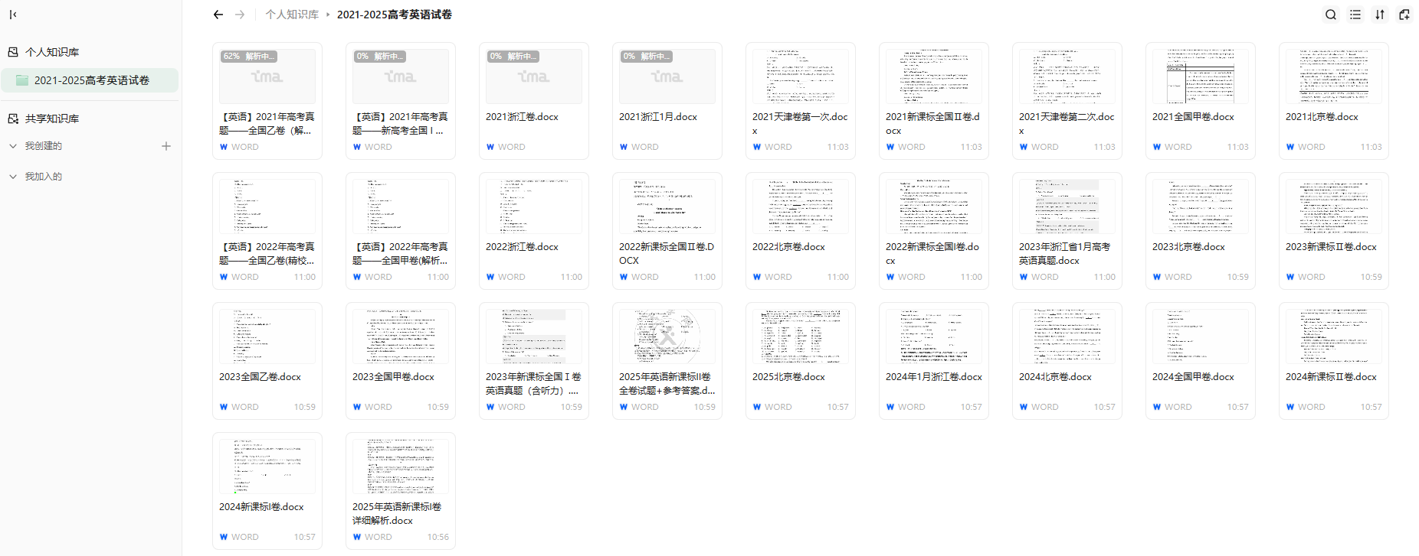

Slide 28
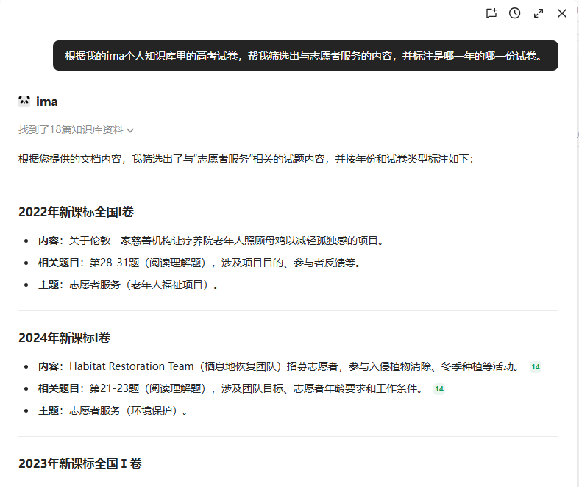

Slide 29
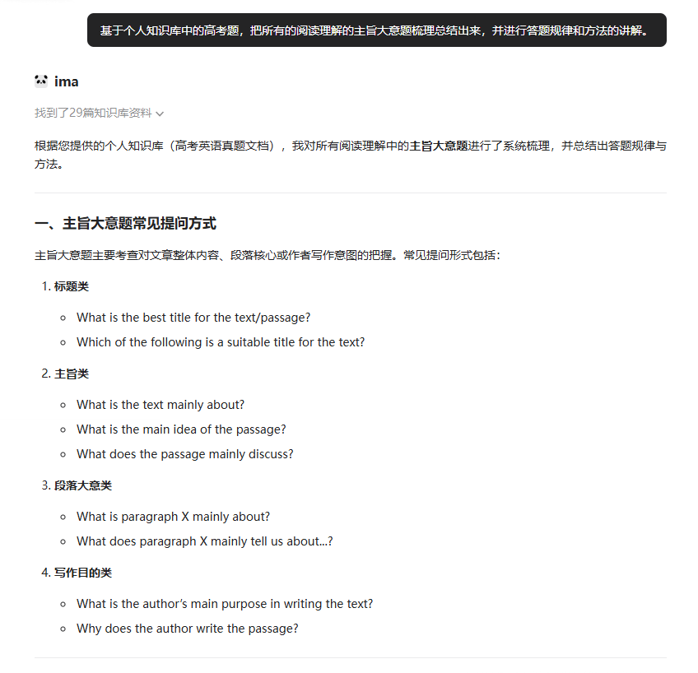

Slide 30
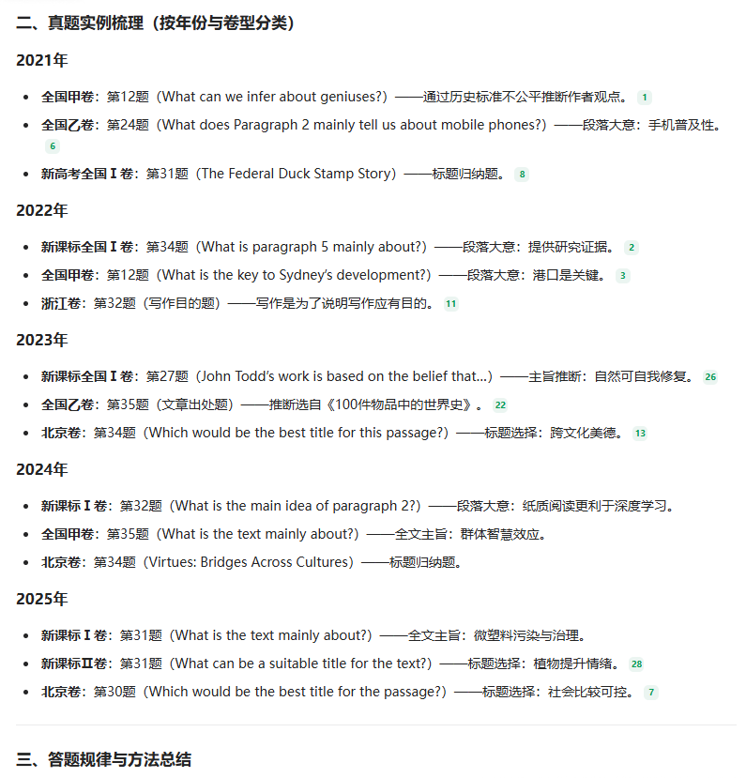

Slide 31
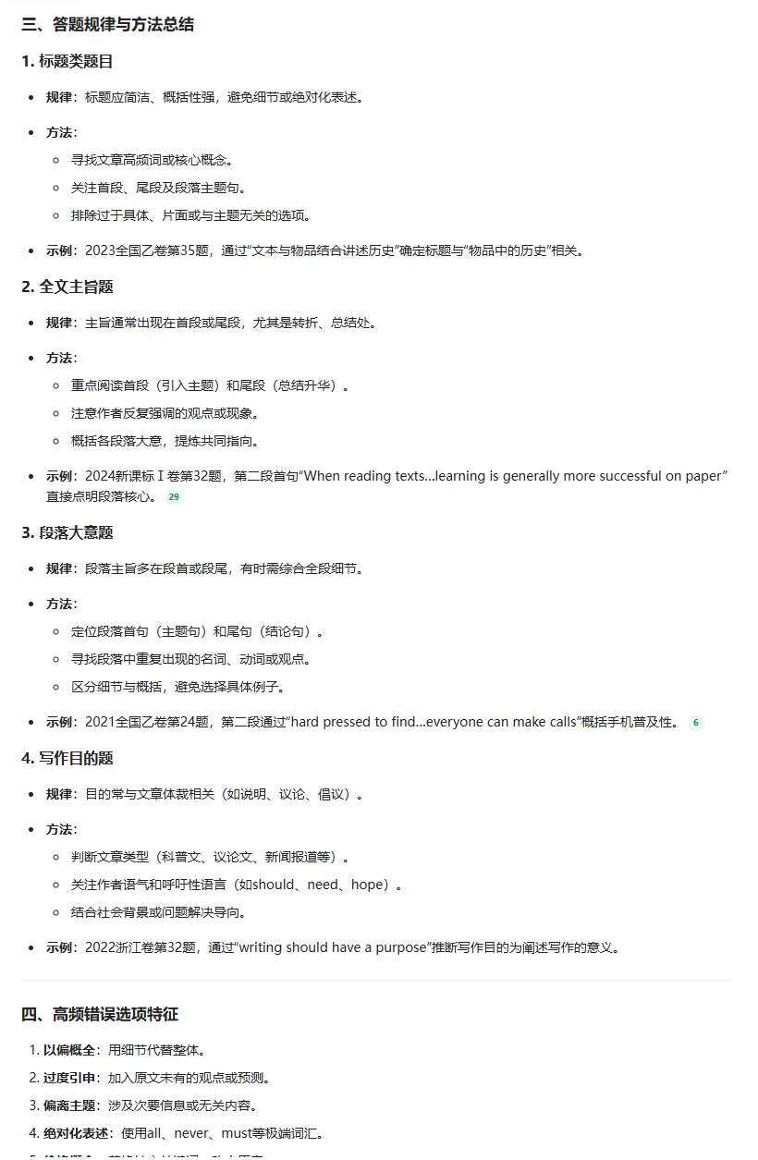

Slide 32
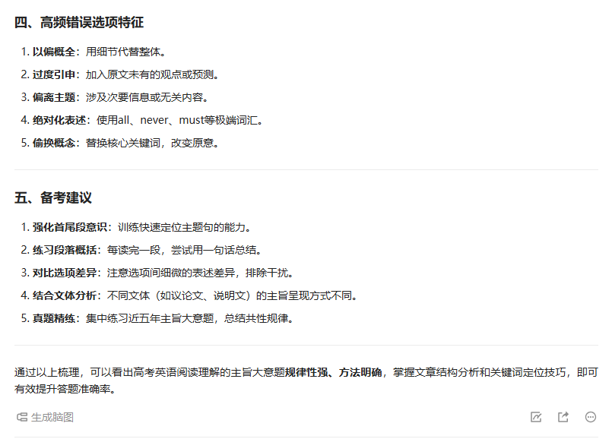

Slide 33


